Slide 1
Estructura de Datos y Algoritmos
ITBA 2024-Q1

Slide 2

TP 5C – Ejer 3
Visualización javafx con MVC

Slide 3
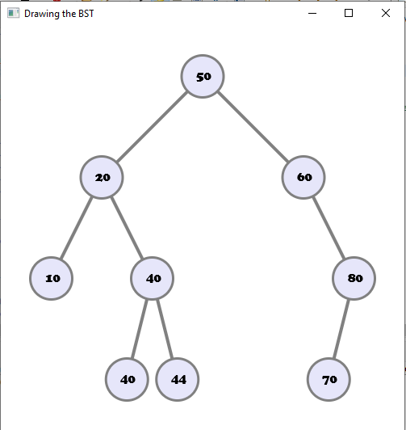
BST

Slide 4
BST
Asegurarse que tiene implementado los métodos (insert) y
@Override
public NodeTreeInterface<T> getRoot() {
…
}
@Override
public int getHeight() {
…
}

Slide 5
BST
Agregar al pom las dependencias:
<dependencies>
<dependency>
<groupId>org.openjfx</groupId>
<artifactId>javafx-fxml</artifactId>
<version>11</version>
</dependency>
<dependency>
<groupId>org.openjfx</groupId>
<artifactId>javafx-base</artifactId>
<version>11</version>
</dependency>
<dependency>
<groupId>org.openjfx</groupId>
<artifactId>javafx-controls</artifactId>
<version>11</version>
</dependency>
<dependency>
<groupId>org.openjfx</groupId>
<artifactId>javafx-graphics</artifactId>
<version>11</version>
</dependency>
</dependencies>

Slide 6
BST
Las interfaces deben estar dentro del package core
Ahora agregar al proyecto (Bajar de Campus):
GraphicsTree.java (en package controller)
Circle.java y Line.java (en package shape)
TestGUI.java (podría estar en package default). Es la aplicación de ejemplo javafx.

Slide 7
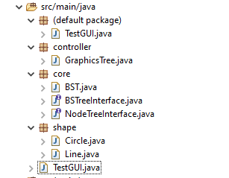

Slide 8
Bajar https://gluonhq.com/products/javafx/ la versión 17.0.11
Descompactar, por ejemplo en
C:\Users\lgomez\Downloads\javafx-sdk-17.0.11
O para Linux/Mac:
/Users/jabu/Downloads/javafx-sdk-17.0.11

Slide 9
Setear VM options la ejecutar (a donde está el lib):
--module-path C:\Users\lgomez\Downloads\javafx-sdk-17.0.9\lib --add-modules javafx.fxml,javafx.controls

Slide 10
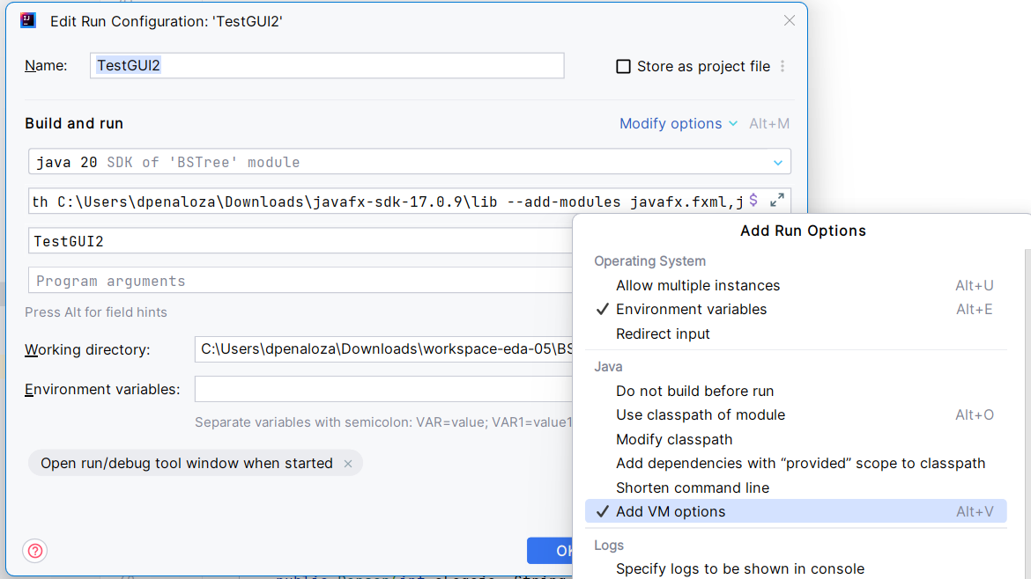

Slide 11
Ejecutarlo.

Slide 12
TP 5C – Ejer 4
El método createModel() nos permite cambiar lo que queremos visualizar.

Slide 13
Crear un TAD Person: legajo, nombre. Participará del BST ordenado por legajo

Slide 14
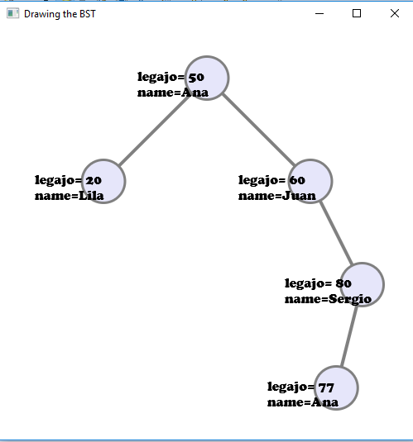
BST
Caso de uso. Se crea el modelo y se lo invoca desde el GUI
private BST<Person> createModel() {
BST<Person> myTree = new BST<>();
myTree.insert(new Person(50, "Ana"));
myTree.insert(new Person(60, "Juan"));
myTree.insert(new Person(80, "Sergio"));
myTree.insert(new Person(20, "Lila"));
myTree.insert(new Person(77, "Ana"));
return myTree;
}

